Slide 1

Муниципальное бюджетное дошкольное учреждение
детский сад №37
(МБДОУ №37)
«Взаимодействие с родителями в области формирования основ
гражданства и патриотизма»
Подготовила: воспитатель
высшей квалификационной категории
Бирюкова Елена Анатольевна
Ковров, 2024 г.

Slide 2


АКТУАЛЬНОСТЬ
Нехватка знаний о родном городе, стране, особенностях народных традиций;
Равнодушие к близким людям, в т. ч. к товарищам по группе (в большинстве случаев – отсутствие сострадания к чужому горю).

Slide 3
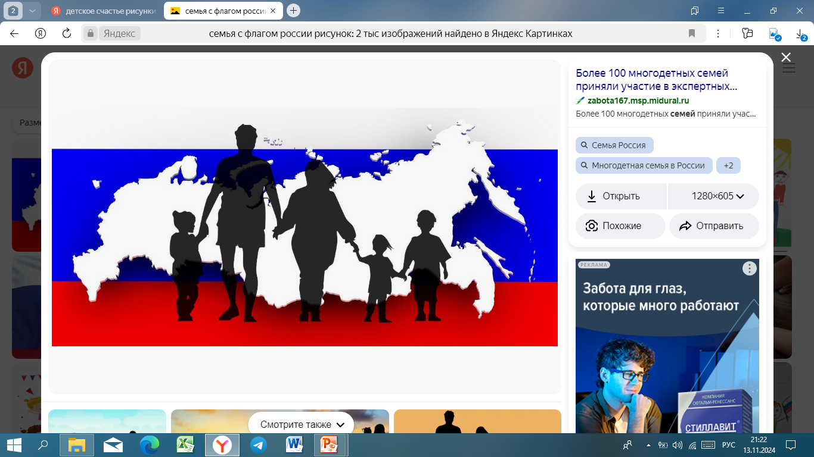
СЕМЕЙНОЕ ВОСПИТАНИЕ
Эмоциональный
характер
Основа:
любовь и привязанность

Slide 4
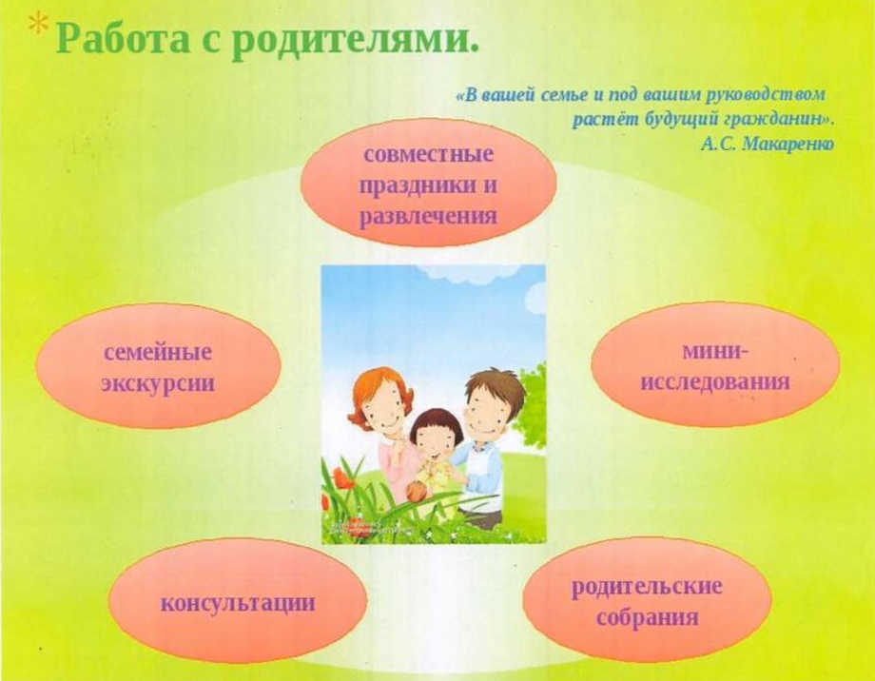

Slide 5

В работе используется актуальный метод –
«Семейный проект»

Slide 6
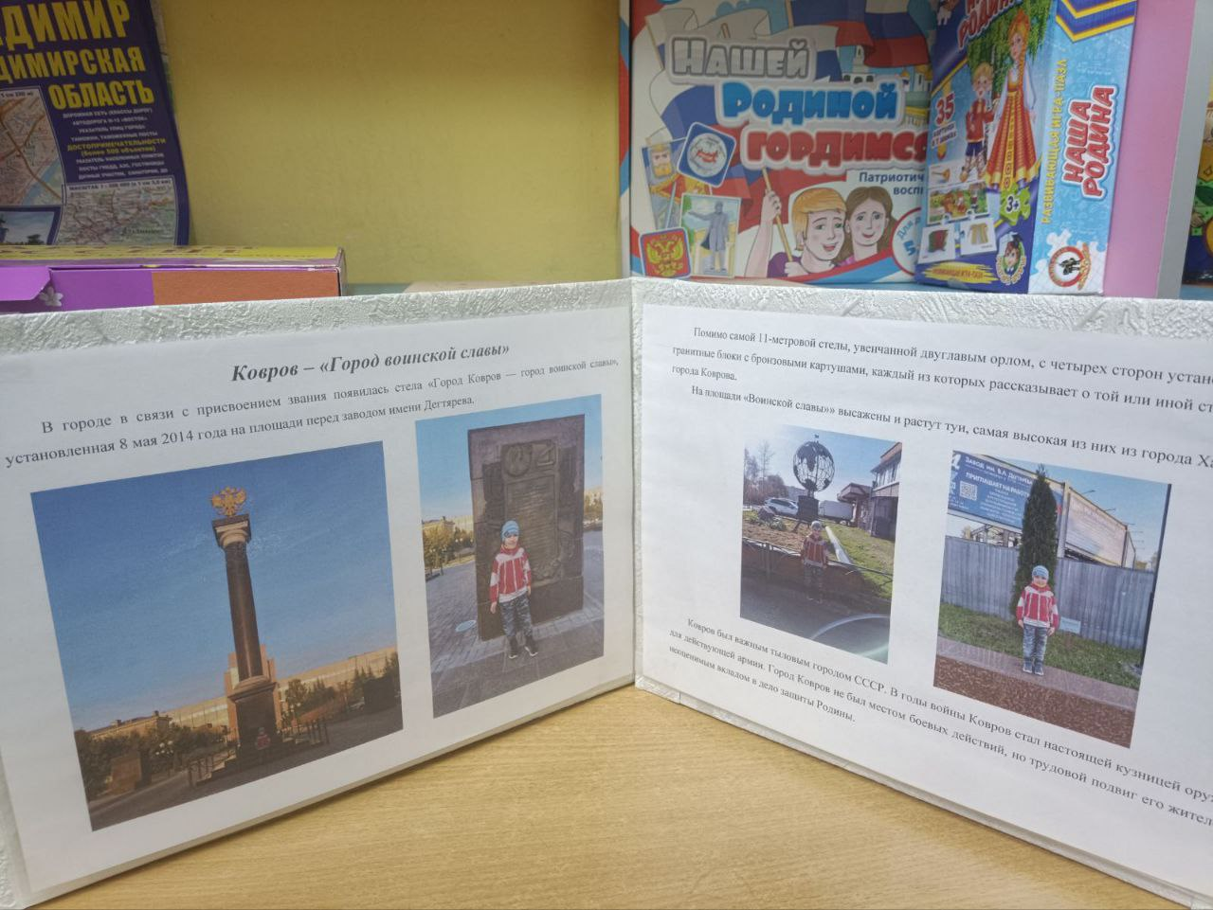
Маршрут для детей старшего дошкольного возраста:
«Для нас нет в городе секретов,
находим мы на всё ответы».

Slide 7
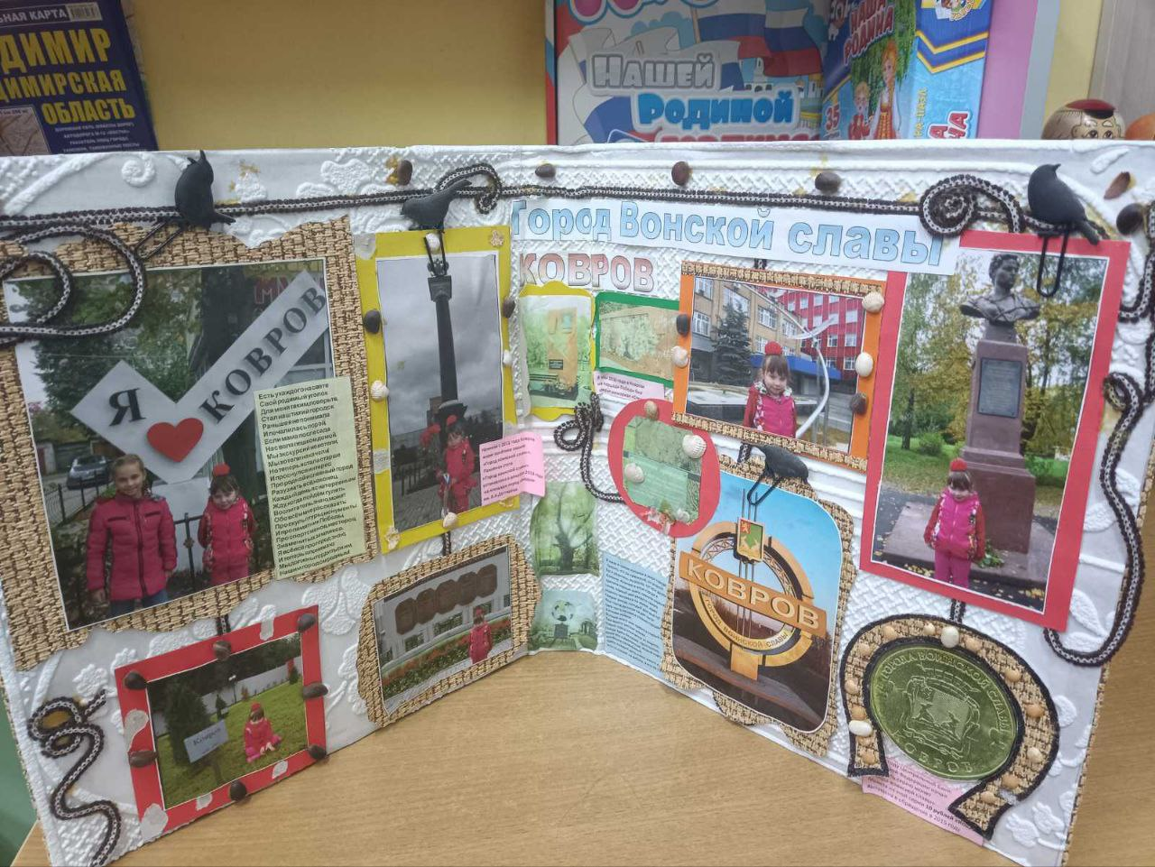
Площадь «Воинской славы»

Slide 8
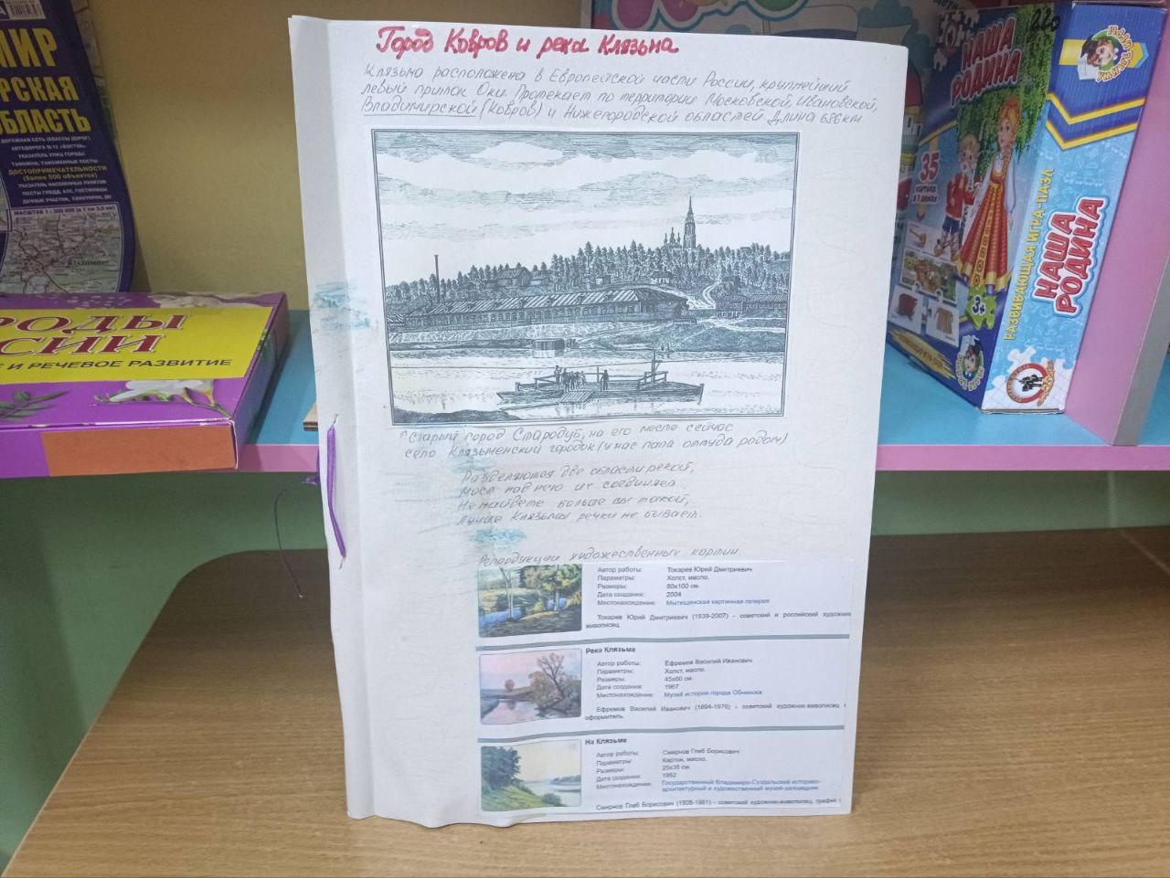
река Клязьма

Slide 9
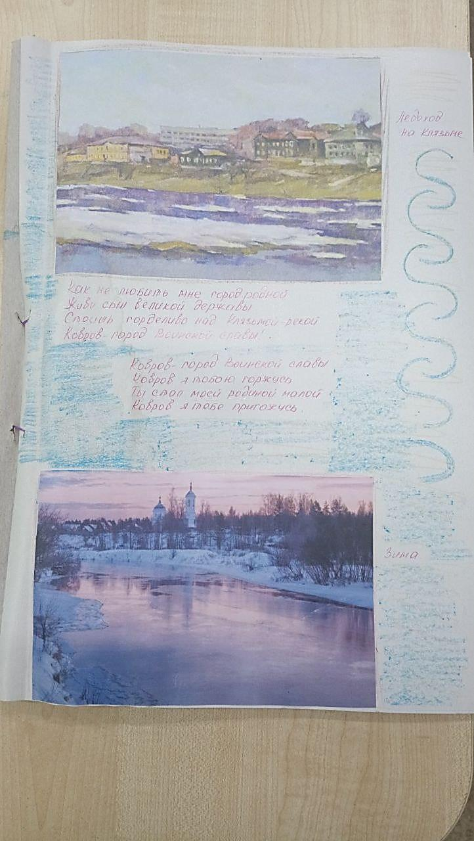
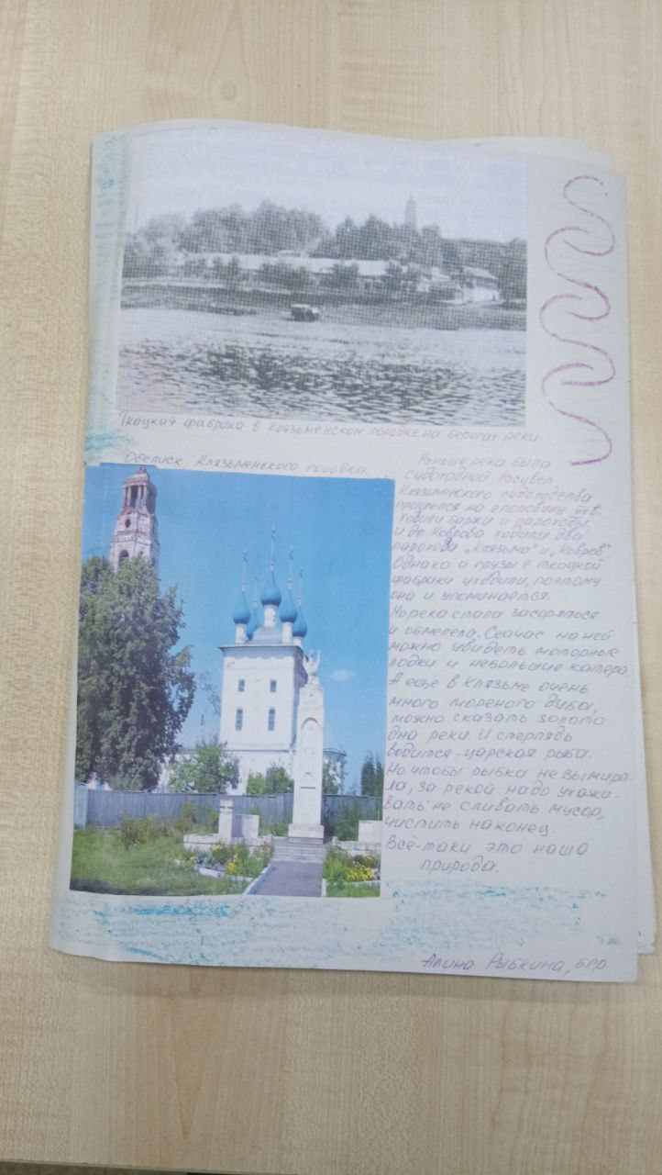

Slide 10
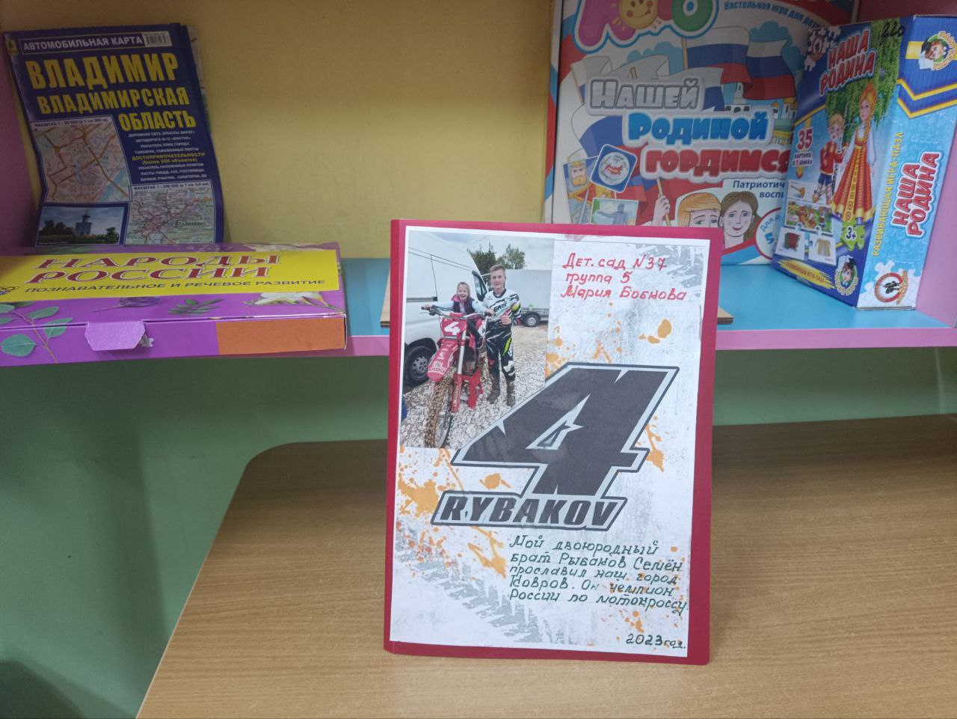
СПОРТ

Slide 11
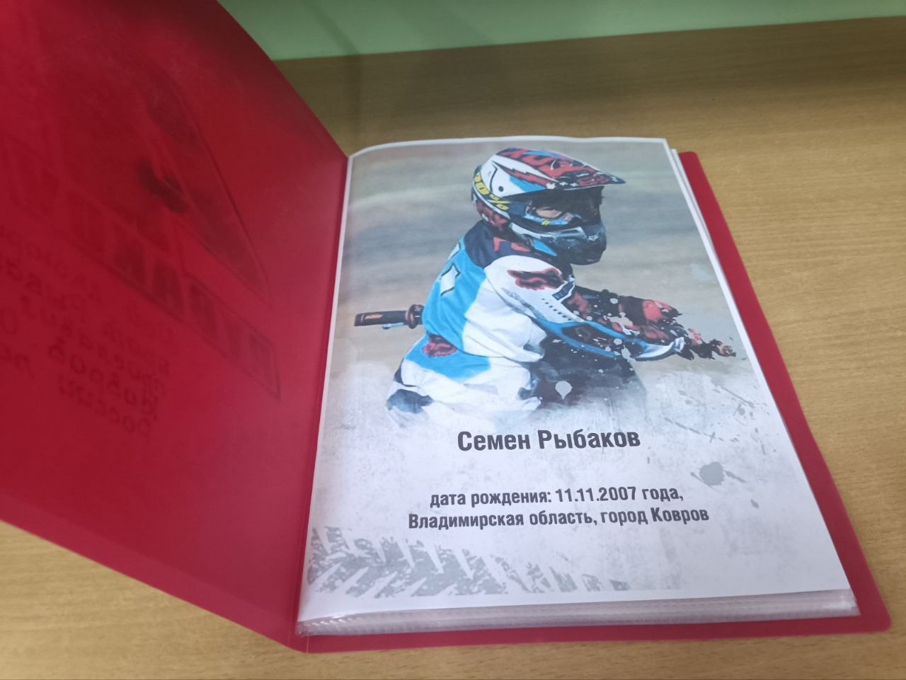
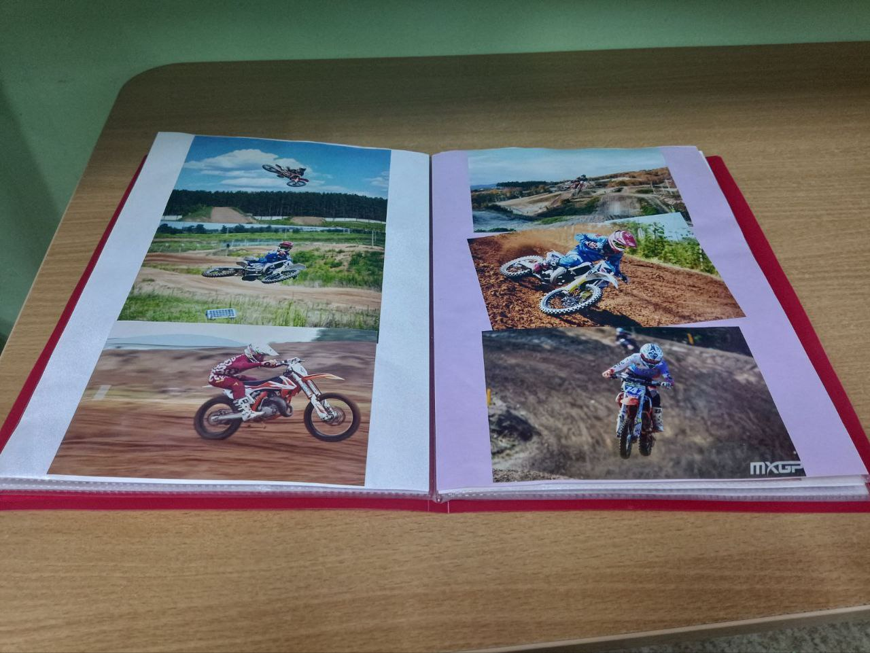
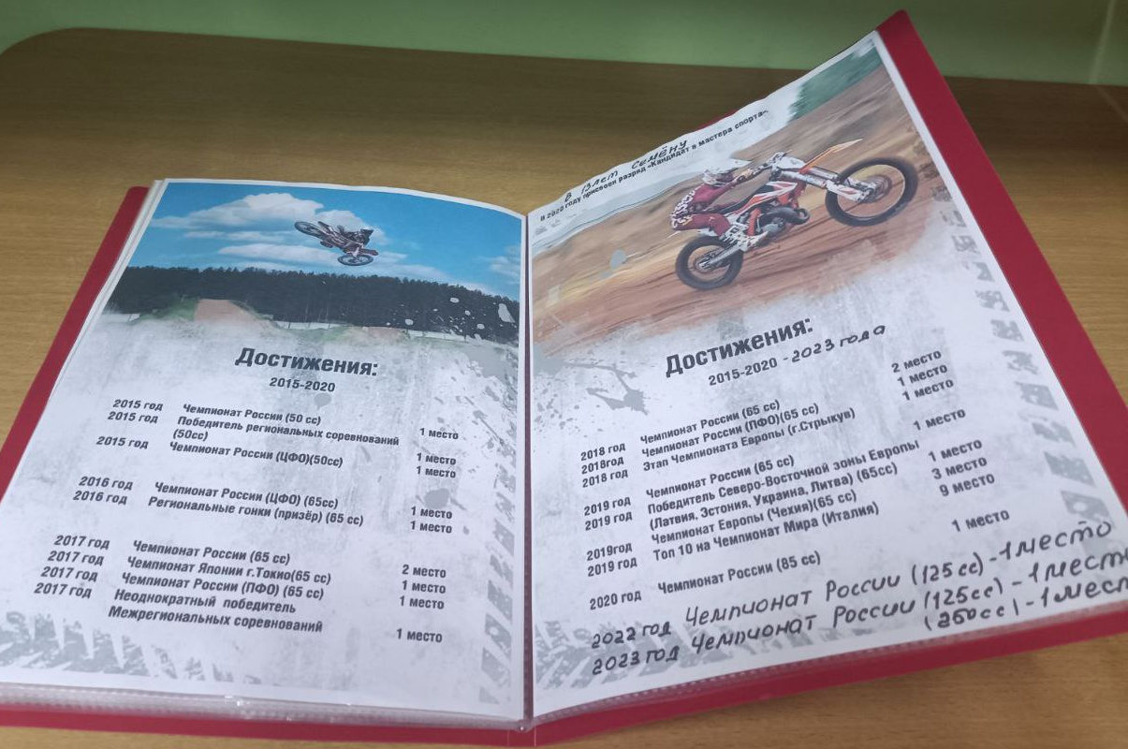
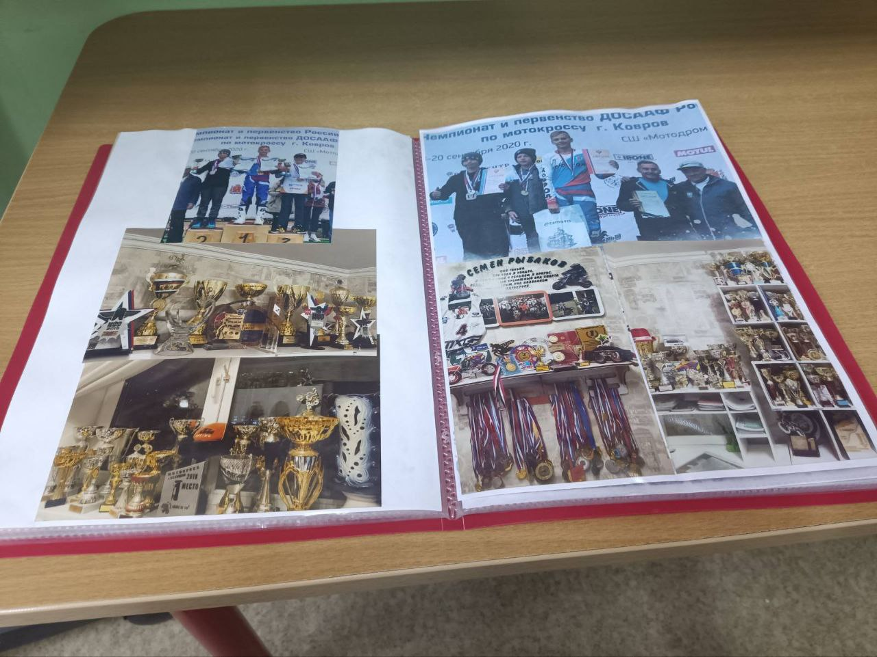

Slide 12
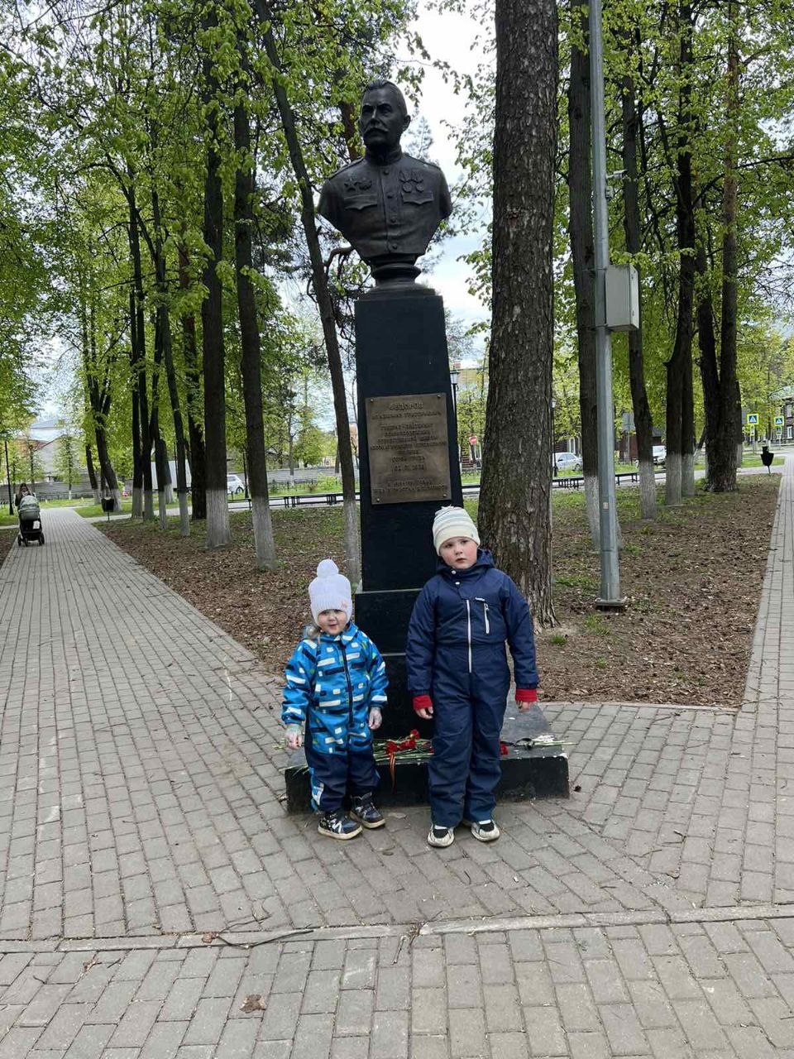
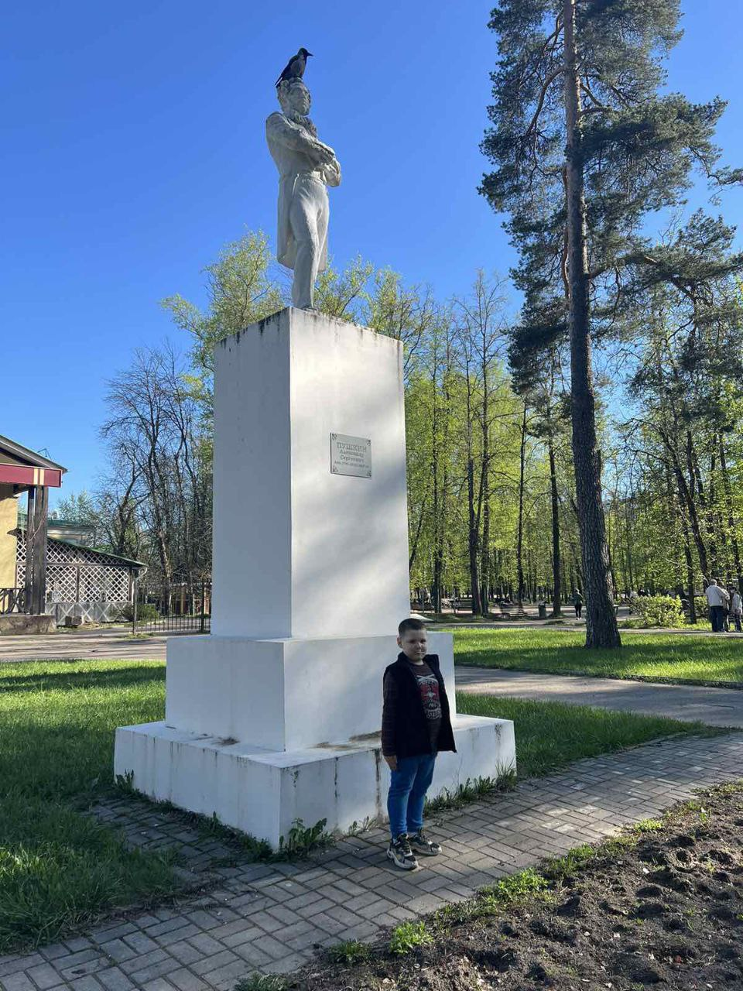
ПРОГУЛКИ ВЫХОДНОГО ДНЯ

Slide 13
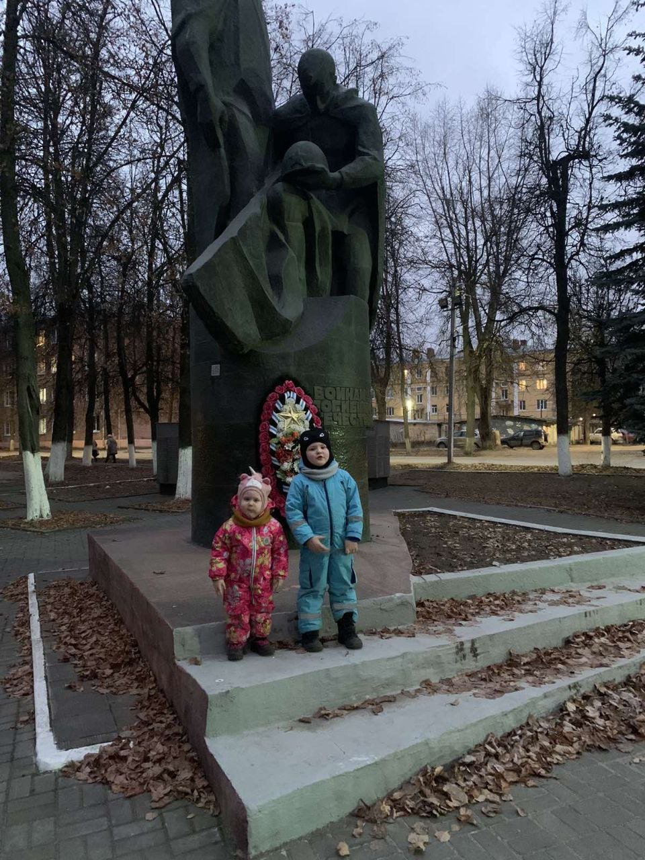
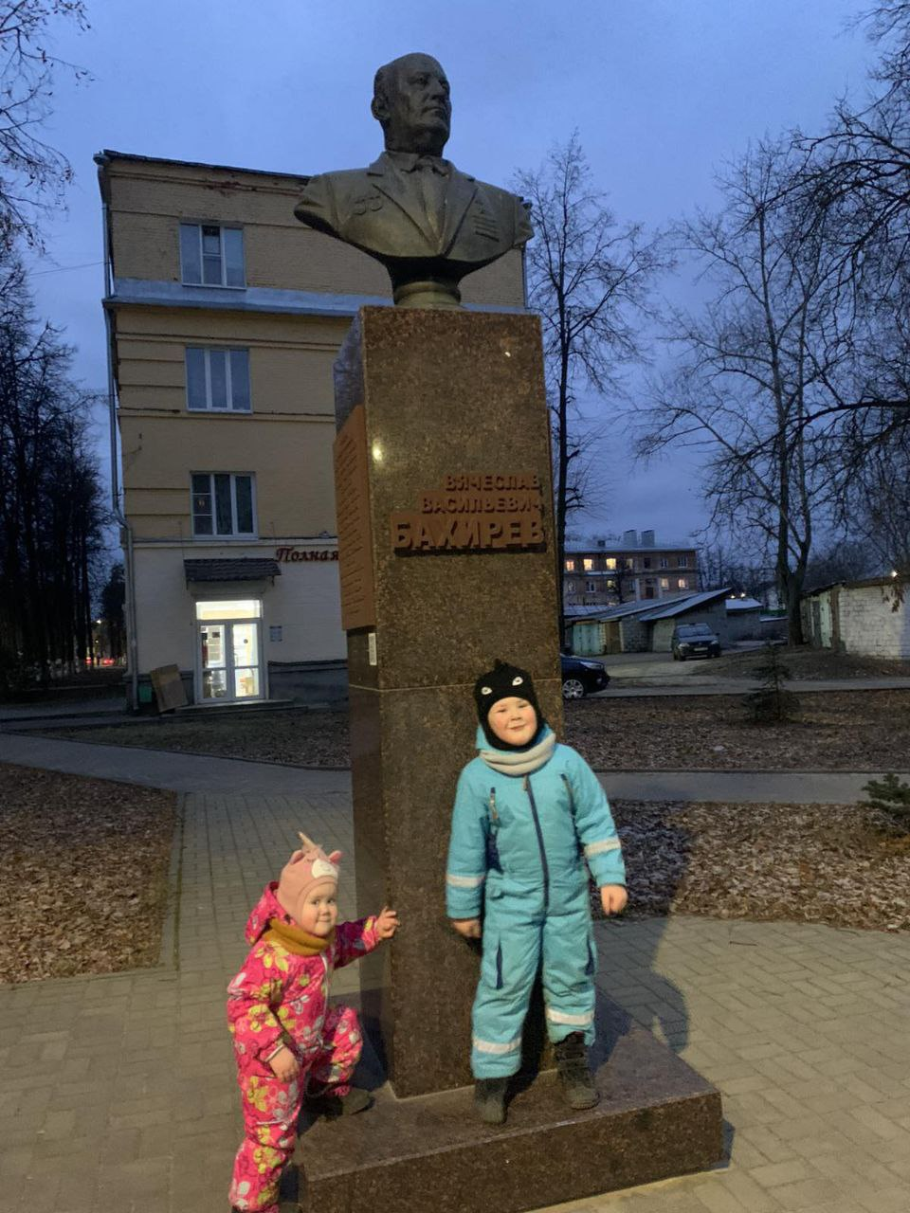

Slide 14
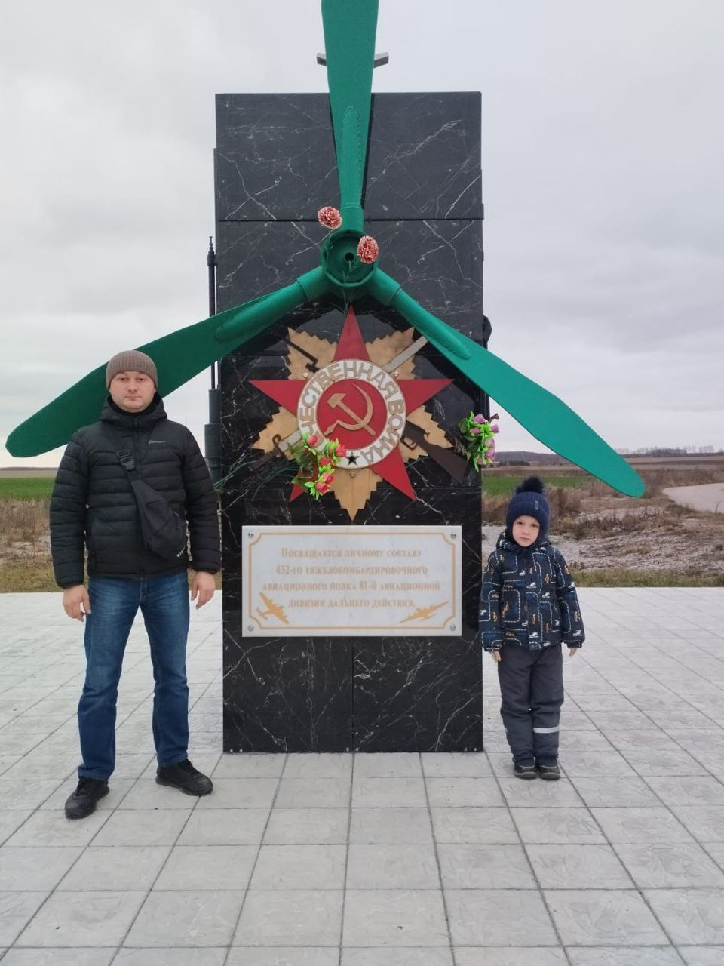
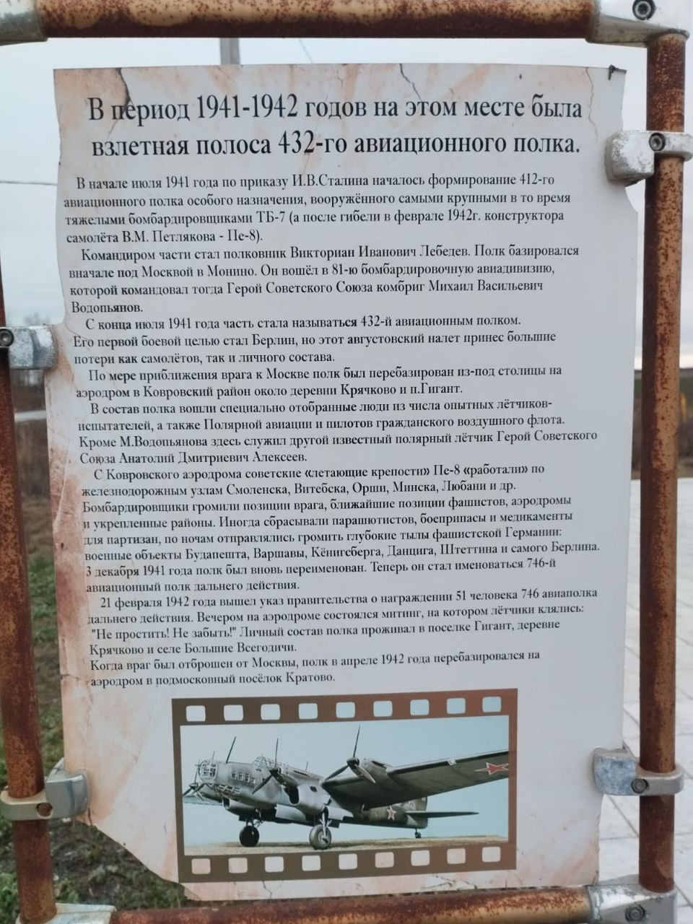

Slide 15
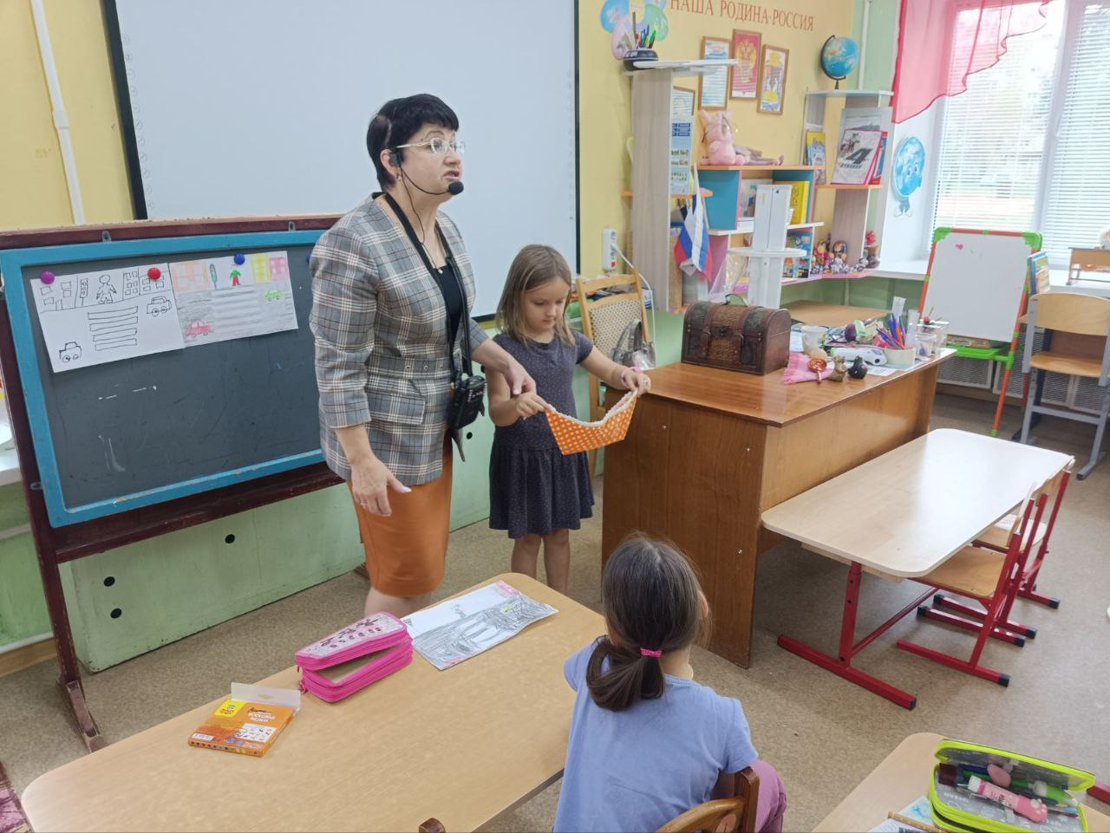
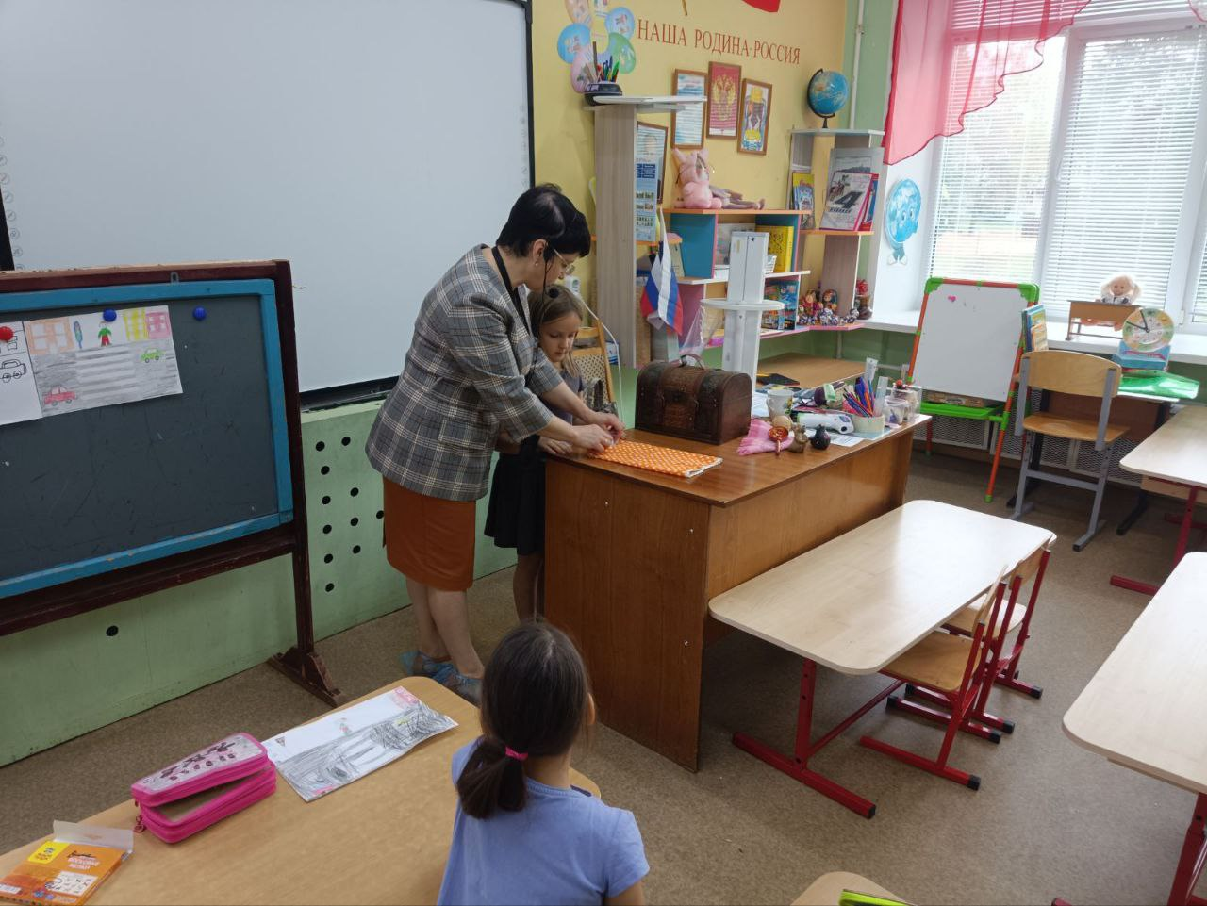
МУЗЕЙ ПРИРОДЫ И ЭТНОГРАФИИ

Slide 16
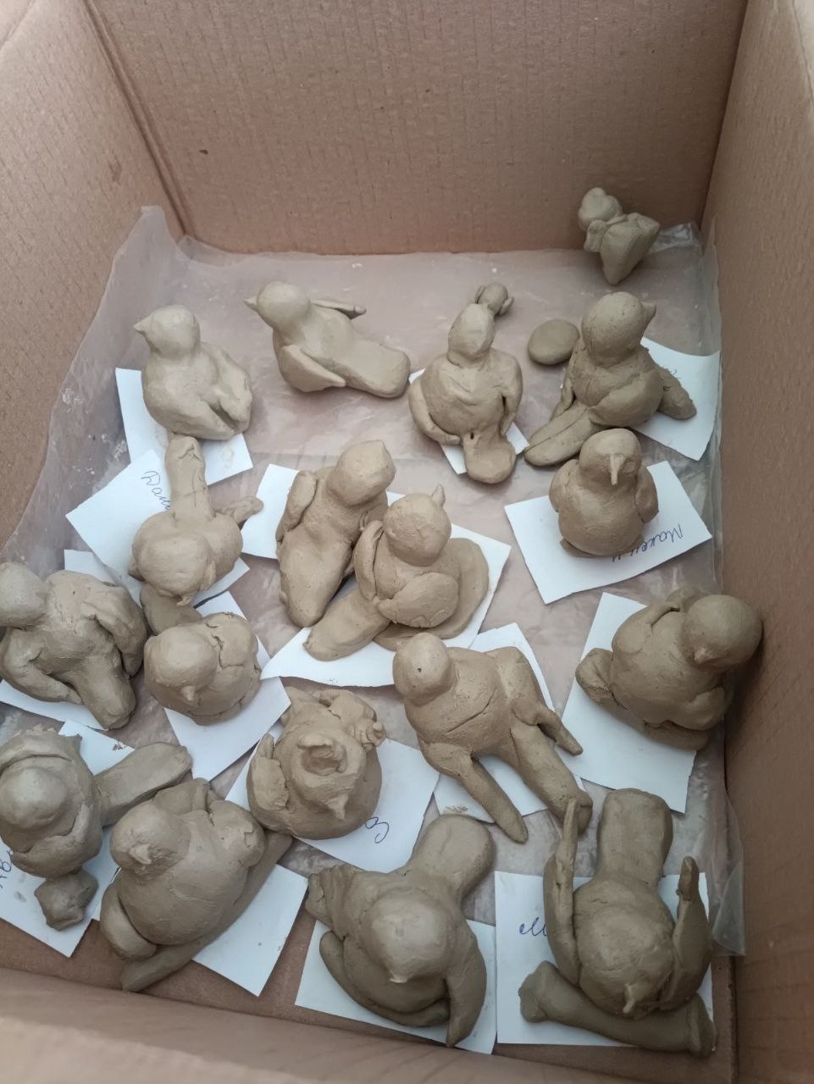

Slide 17
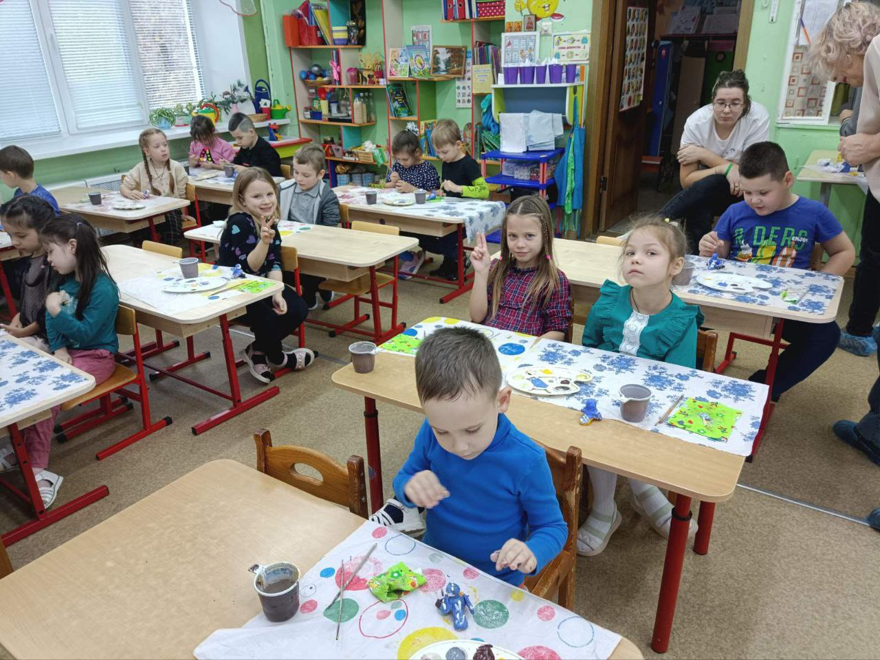
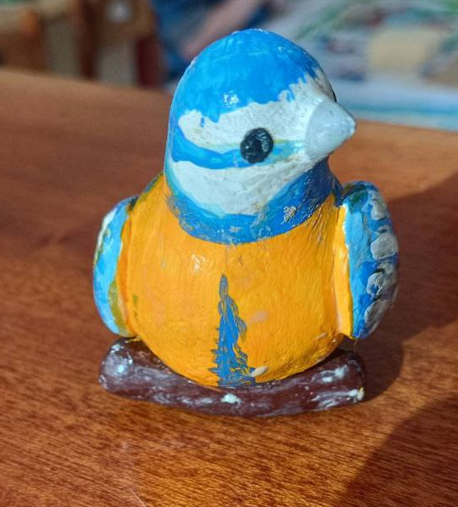
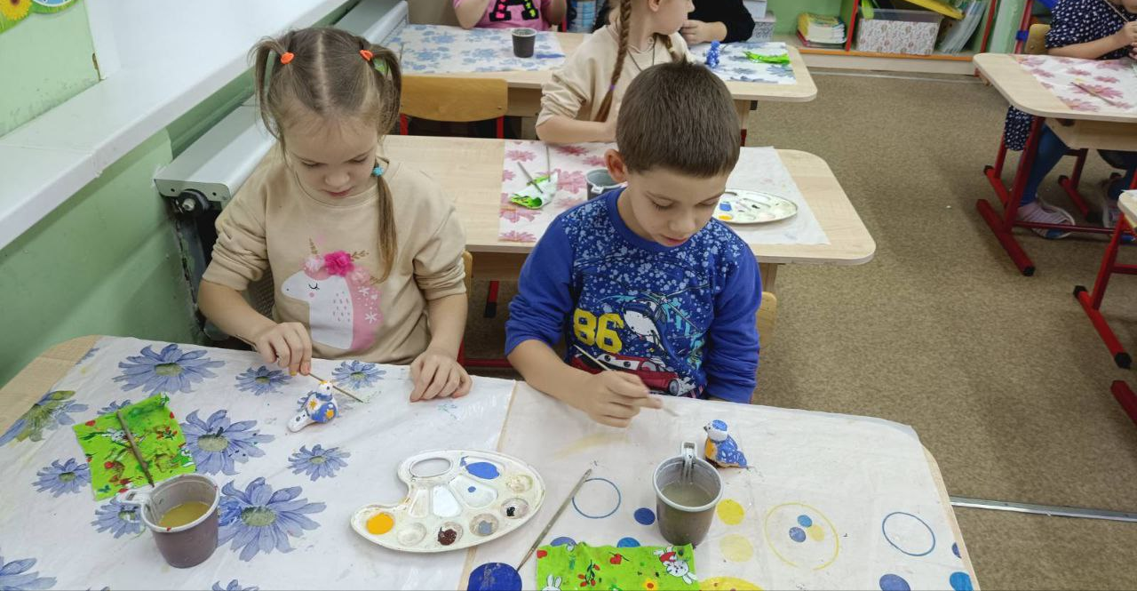

Slide 18
СПАСИБО ЗА ВНИМАНИЕ!

